Slide 1




TREND Y VIGILANCIA DE AERÓDROMO
3 de octubre 2023
PIB-M 4ª Edición
Javier Martín Martín, Analísta Predictor del Grupo de Predicción de Valencia
Notes:
1
1
Soy Javier Martín, predictor en la OVM de Valencia. Lo primero es daros la enhorabuena a todos.
Bienvenidos a las prácticas, lo ideal es que las prácticas fueran in situ pero la situación ha tocado así.
Aunque sean prácticas de predicción, os haré de puente para que os vayáis familiarizando con las claves aeronaúticas repasando la observación. Para ello, vamos a refrescar la clave METAR.
Un METAR es un parte rutinario donde se codifica la situación atmosférica en el entorno del aeródromo, en un r=8km. Y un SPECI es un parte no rutinario, con las mismas características de un METAR pero se emite cuando se superan unos criterios.
En primer lugar, desgranaremos el metar que tenéis presente campo por campo.
En segundo lugar, he preparado una serie de formularios para que trabajéis con ellos.

Slide 2
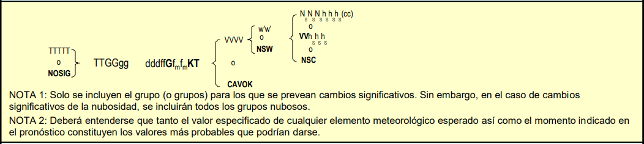
REPASO TEORÍA
ESTRUCTURA DEL TRED
TTTT = BECMG O TEMPO; NOSIG
TTGGgg = TT (FM, TL o AT) ;GGgg (HORAS Y MINUTOS UTC)
Viento → dddffGfmfmKT = ddd (Dirección del viento); ff (Intensidad media); fmfm (Rachas máximas)
Visibilidad predominante pronosticada →VVVV
Tiempo significativo pronosticado →w’w’ (NsNsNshshshs(cc) =(Nubosidad)NsNsNs (FEW,SCT, BKN o OVC); hshshs (Altura en hectopiés)
Visibilidad vertical → VVhshshs = hshshs (Altura en hectopiés)
No significant weather →NSW
No Significant Cloud →NSC

Slide 3
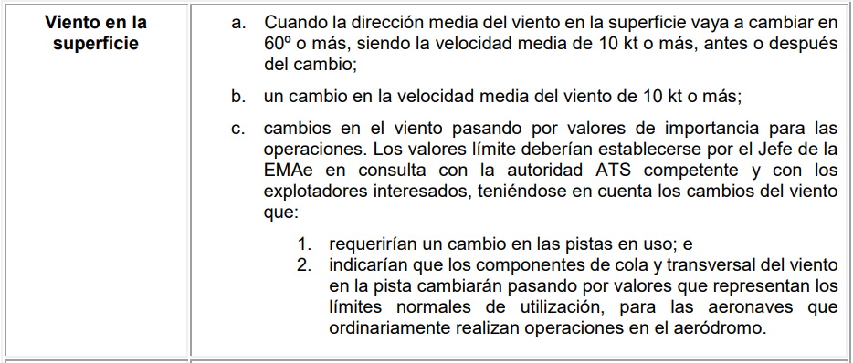
REPASO TEORÍA
CRITERIO DE EMISIÓN DEL VIENTO

Slide 4
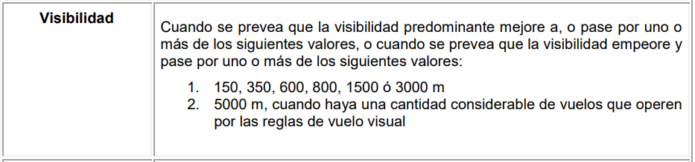
REPASO TEORÍA
CRITERIO DE EMISIÓN DE LA VISIBILIDAD

Slide 5
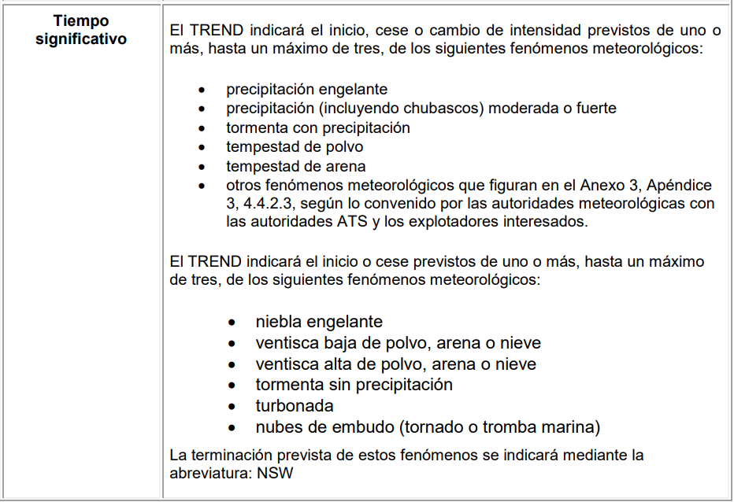
REPASO TEORÍA
CRITERIO DE EMISIÓN DEL TIEMPO SIGNIFICATIVO

Slide 6
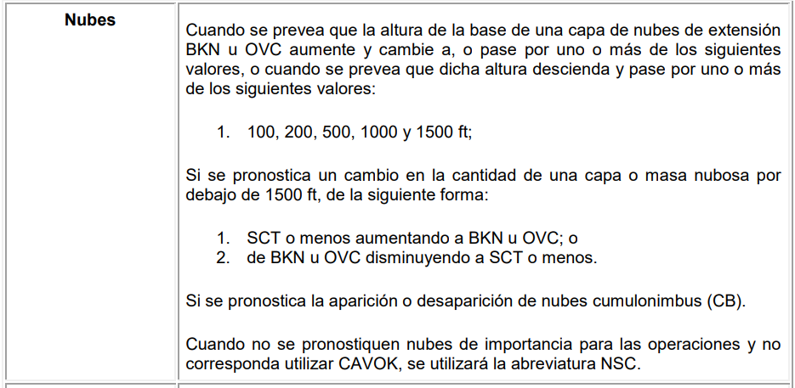
REPASO TEORÍA
CRITERIO DE EMISIÓN DE LAS NUBES

Slide 7
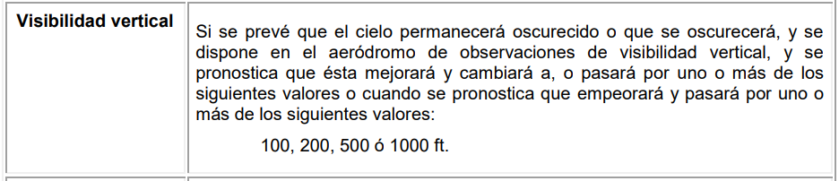
REPASO TEORÍA
CRITERIO DE EMISIÓN DE LA VISIBILIDAD VERTICAL

Slide 8
PRÁCTICA 1
TREND Y VIGILANCIA DE AERÓDROMO 1: GENERAL
Link de la práctica:
https://docs.google.com/forms/d/e/1FAIpQLSe-4W7-kAe9PFgcKFPJ9pvCX4Ctgz8VOFYLNx-OlejDsBnKSw/viewform

Slide 9
PRÁCTICA 2
PRACTICA 2: TREND Y VIGILANCIA DE AERÓDROMO 2:15-11-2020
Link de la práctica:
https://docs.google.com/forms/d/e/1FAIpQLSd-_Jm9zBLXfbC4v4AW5KQttmrfhqWRglm9pAIA2u8Z7LwUSQ/viewform

Slide 10
PRÁCTICA 3
DUST FORECAST
https://dust.aemet.es/
PRACTICA 3: TREND Y VIGILANCIA DE AERÓDROMO 3:22-02-2020
Link de la práctica:
https://docs.google.com/forms/d/e/1FAIpQLSc-rTa204ksiXD_NUZ1b3LZIfDKSHU9yQp6kUtAS2OGhcW1Wg/viewform

Slide 11
PRÁCTICAS
PRACTICA 4.1:TREND Y VIGILANCIA DE AERÓDROMO: (01-07-2018)
Link de la práctica:
https://docs.google.com/forms/d/e/1FAIpQLSf3I7ri2tjiMXiWmNAjYuL4z5-UfRj2OlSHrxeFOTvCThYb-g/viewform
PRÁCTICA 4.2 TREND Y VIGILANCIA DE AERÓDROMO : (01-07-2018)
Link de la práctica:
https://docs.google.com/forms/d/e/1FAIpQLSeybyHU4fFngnajlAjKOAN-QKgzaKADE8CLDKWXgzFzEYsdhg/viewform

